Slide 1
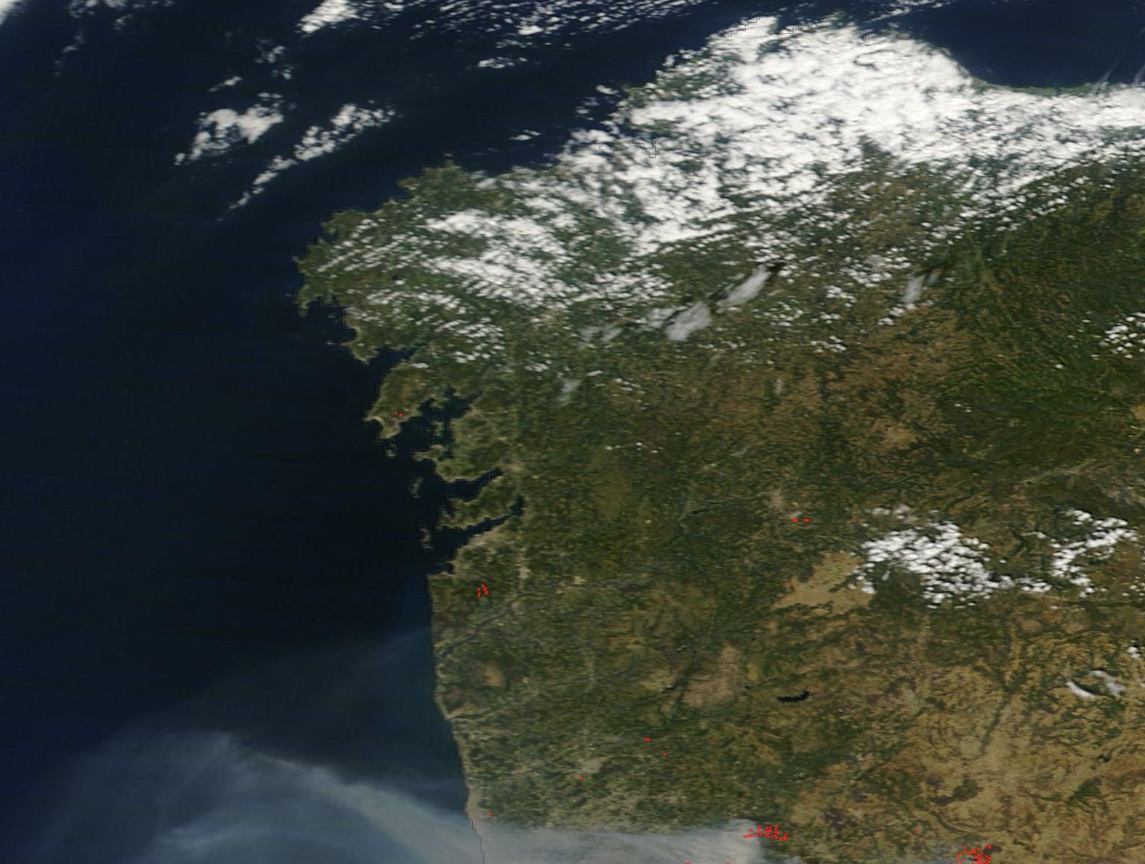
Galicia

Slide 2
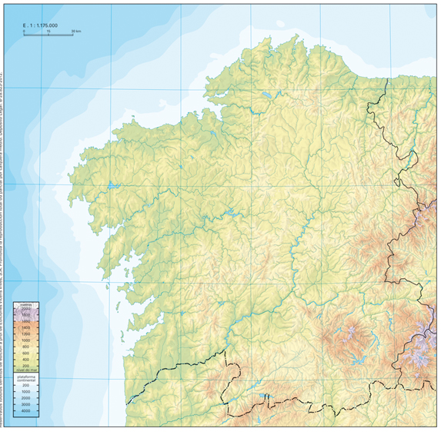
Ortegal
Estaca de Bares
Cedeira
Viveiro
Ortigueira
C. Prior
Ribadeo
Ferrol
Serra do Xistral
Betanzos
Camariñas
Terra Chá
Serra da Cova
da Serpe
C. Touriñán
C. Fisterra
Corcubión
Serra dos Ancares
Muros e Noia
Serra do Faro
Serra do Courel
C. Corrubedo
Arousa
Pontevedra
Cabeza
Manzaneda
Serra do Eixe
Vigo
Serra do Suído
Macizo Central
Ourensán
Pena Trevinca
C. Silleiro
Serra do Xurés

Slide 3
Eume
Eo
Xallas
Navia
Tambre
Ulla
Miño
Lérez
Sil
Verdugo
Arnoia
Limia
Támega

